Slide 1
информационно-коммуникационныЕ технологии на уроках математики
Бурмистрова Е.Ю., учитель математики МАОУ Абатская СОШ №1
ЕМД в МАОУ Абатская СОШ №1, 10.04.2015

Slide 2
Стремительное развитие информационных и коммуникативных технологий является одним из факторов, определяющий вектор развития мирового сообщества XXI века. Цивилизация неуклонно движется к построению информационного общества, где решающую роль играют информация и научные знания.
Использование ИКТ в учебном процессе предполагает повышение качества образования, т. е. решение одной из насущных проблем для современного общества.

Slide 3
Варианты использования средств ИКТ в образовательном процессе
урок с мультимедийной поддержкой – в классе стоит один компьютер, им пользуется не только учитель в качестве “электронной доски” (демонстрация рисунков, опытов, виртуальные экскурсии), но и ученики для защиты проектов;
урок проходит с компьютерной поддержкой – несколько компьютеров (обычно, в компьютерном классе), за ними работают все ученики одновременно или по очереди выполняют лабораторные работы, тесты, тренировочные упражнения;
урок, интегрированный с информатикой, проходит в компьютерном классе и преследует следующие задачи: во-первых, отработать учебный материал, используя ПК для создания кроссвордов, графиков, игр, таблиц и схем; во-вторых, изучить возможности различных компьютерных программ;
работа с электронным учебником (возможно дистанционное) с помощью специальных обучающих систем, где традиционные уроки по предмету заменяются самостоятельной работой учащихся с электронными информационными ресурсами.

Slide 4
Информационные технологии характеризуются средой, в которой осуществляются, и компонентами, которые они содержат:
техническая среда (вид используемой техники для решения основных задач);
программная среда (набор программных средств);
предметная среда (содержание конкретной предметной области науки, техники, знания);
методическая среда (инструкции, порядок пользования, оценка эффективности и др.).

Slide 5
Технология применения средств ИКТ в предметном обучении основывается на:
использовании возможностей компьютера для создания условий доступности и наглядности изложения материала;
деятельности учителя, управляющего этими средствами;
повышении мотивации и активности обучающихся, вызываемой интерактивными свойствами компьютера.

Slide 6
Использование ИКТ позволяет проводить уроки:
на высоком эстетическом и эмоциональном уровне
(музыка, анимация);
обеспечивает наглядность;
привлекает большое количество дидактического материала;
повышает объём выполняемой работы на уроке;
обеспечивает высокую степень дифференциации обучения (индивидуальный подход к ученику, применяя разноуровневые задания).

Slide 7
ИКТ – информационно-коммуникационные технологии
Применение ИКТ на уроках усиливает:
положительную мотивацию обучения;
активизирует познавательную деятельность обучающихся.

Slide 8
Компьютер – универсальное средство:
программы-учебники;
программы-тренажёры;
словари, справочники;
энциклопедии;
видеоуроки;
библиотеки электронных
наглядных пособий.

Slide 9
Компьютер – универсальное средство:
тренажёр,
контроля и оценки знаний;
моделирования,
это идеальная электронная доска !!!

Slide 10
использование Икт
при закреплении
при изложении нового материала
для самостоятельной работы учащихся
На уроках
для контроля знаний
при подготовке к ЕГЭ и ГИА
при повторении
При выполнении домашней работы
Во внеклассной работе

Slide 11
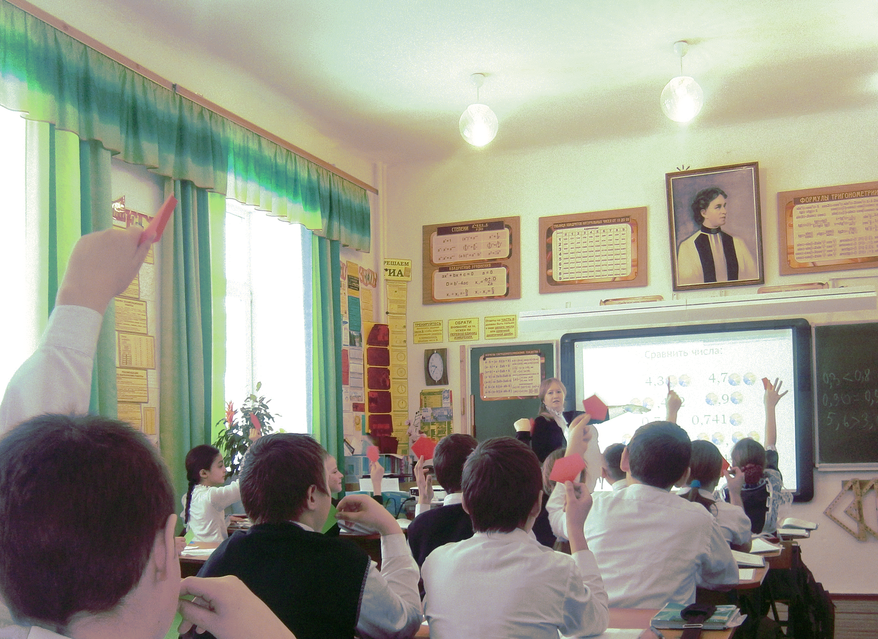

Slide 12
Использую в работе интерактивную доску для работы электронными версиями учебников, тестами ЕГЭ, бланками:

Slide 13
ВЫВОД …
Использование компьютера на уроках - это не дань моде, не способ переложить на «плечи» компьютера многогранный творческий труд учителя, а лишь одно из средств, позволяющих интенсифицировать образовательный процесс, активизировать познавательную деятельность, повысить мотивацию ученика и увеличить эффективность урока.

Slide 14
Новому времени — новые подходы! Владея информацией — владеешь миром целым, Экран в аудитории перестает быть белым. В секунды появляются картинки, схемы, блоки Что может обеспечить все это на уроке? — Доска интерактивная, компьютер, дигитайзер, Проектор и, конечно, учитель — энерджайзер!

Slide 15
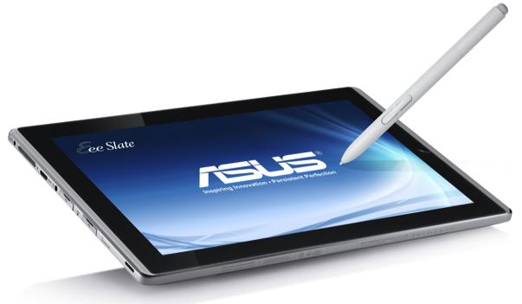
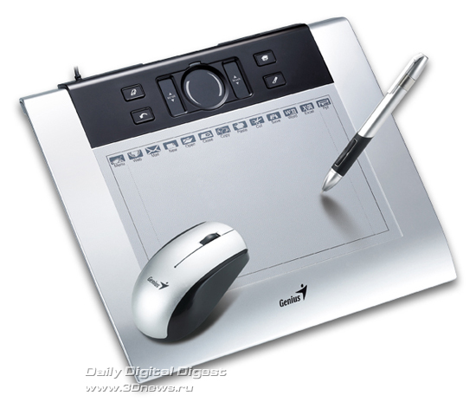
Дигитайзер - это графический планшет, устройство для ввода рисунков от руки непосредственно в компьютер. Состоит из пера и плоского планшета, чувствительного к нажатию пера.

